Slide 1
ВЫПУСКНАЯ КВАЛИФИКАЦИОННАЯ РАБОТА по курсу «Data Science»
Тема: Прогнозирование конечных свойств новых материалов (композиционных материалов).
Слушатель: Самойличенко А.А.

Slide 2
Цели и задачи
Изучить теоретические основы и методы решения поставленной задачи.
Провести разведочный анализ предложенных данных. Необходимо нарисовать гистограммы распределения каждой из переменной, диаграммы ящика с усами, попарные графики рассеяния точек. Необходимо также для каждой колонке получить среднее, медианное значение, провести анализ и исключение выбросов, проверить наличие пропусков.
Провести предобработку данных (удаление шумов, нормализация и т.д.).
Обучить нескольких моделей для прогноза модуля упругости при растяжении и прочности при растяжении. Написать нейронную сеть, которая будет рекомендовать соотношение матрица-наполнитель.
Разработать приложение с графическим интерфейсом или интерфейсом командной строки, которое будет выдавать прогноз, полученный в задании 4 или 5.
Оценить точность модели на тренировочном и тестовом датасете.
Создать репозиторий в GitHub / GitLab и разместить там код исследования.

Slide 3
Разведочный анализ данных
Объединённый датасет по индексу и типу объединения INNER после удаления неинформативного столбца 'Unnamed: 0‘ состоит из 13 столбцов и 1023 строк.
Дубликаты и пропущенные значения в датасете отсутствуют.
Признак “Угол нашивки, град” представлен двумя значениями.
Целевые переменные:
Модуль упругости при растяжении, Гпа
Прочность при растяжении, МПа
Соотношение матрица-наполнитель

Slide 4
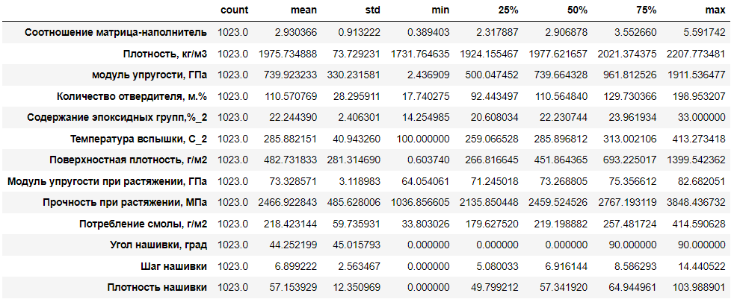
Описательная статистика

Slide 5
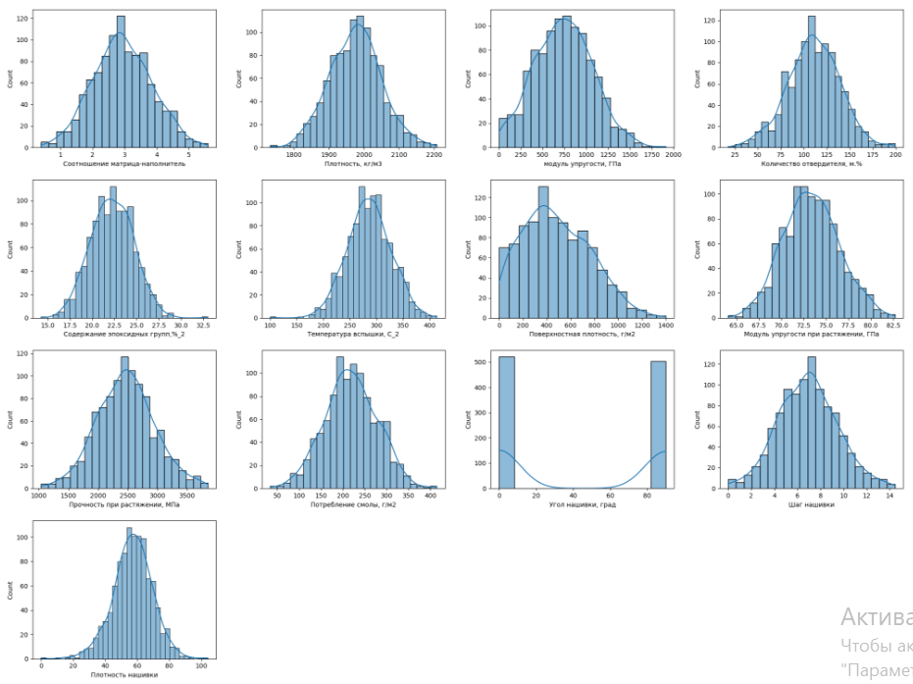
Гистограммы распределения для каждой переменной
В основном распределения данных близки к нормальному, за исключением столбца с данными "Угол нашивки, град«, который представлен двумя значениями.

Slide 6
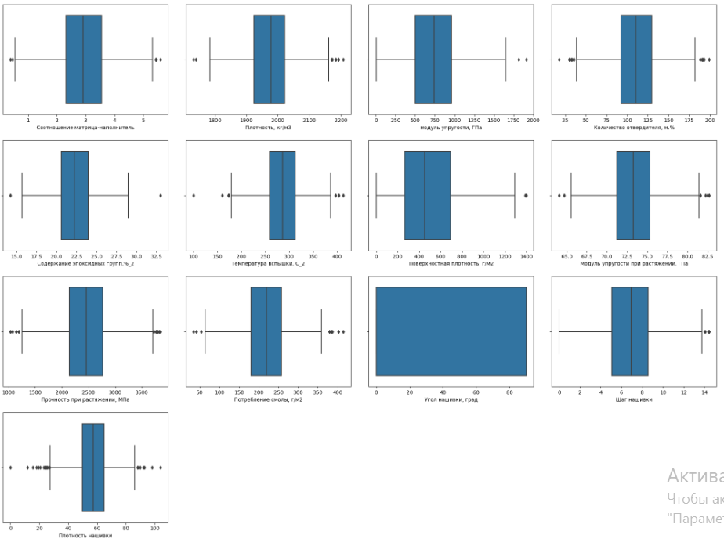
Диаграммы размаха для каждой переменной
Диаграммы размаха показывают на наличие выбросов во всех признаках кроме 'Угол нашивки, град'.

Slide 7
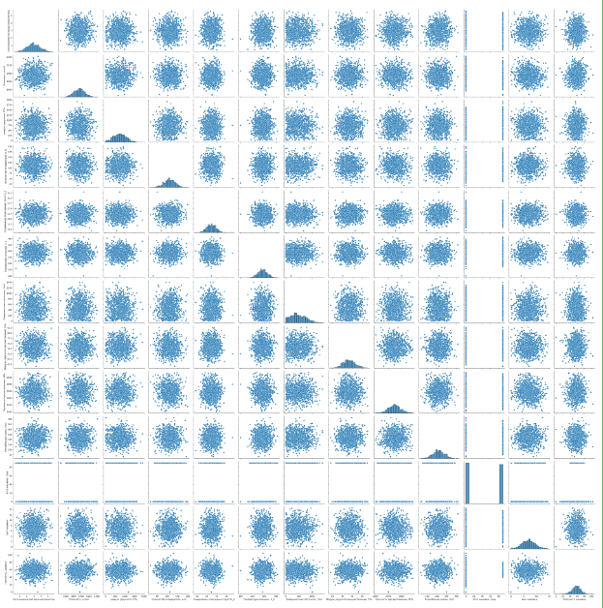
Попарные графики рассеяния
Попарные графики рассеяния указывают на наличие выбросов и отсутствие зависимости между двумя наборами данных.

Slide 8
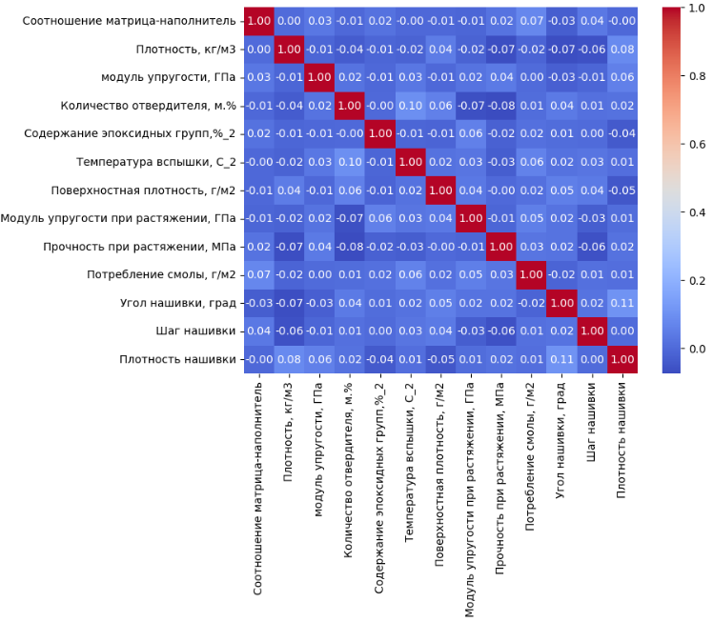
Тепловая карта
Тепловая карта показывает что корреляции между признаками практически не наблюдается.

Slide 9
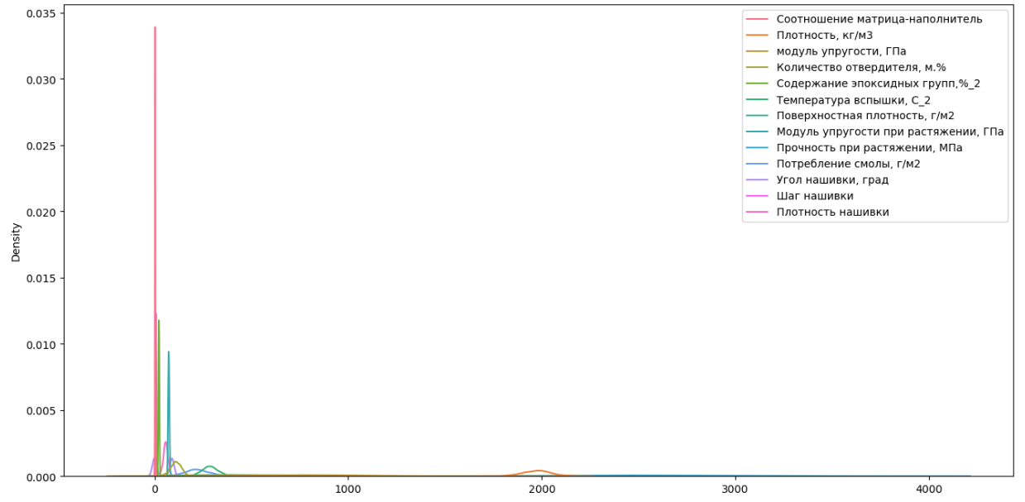
График оценки плотности
Оценка плотности ядра показывает что значения переменных находятся в разных диапазонах поэтому требуется нормализация данных.

Slide 10
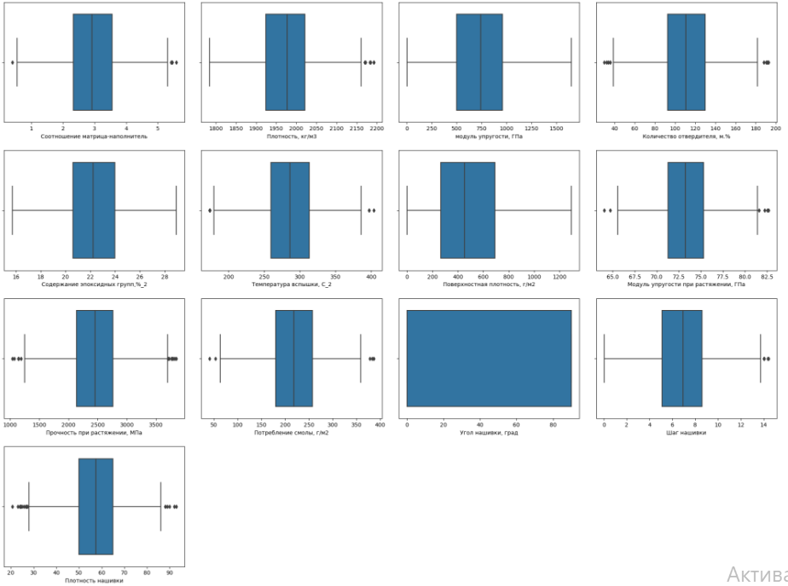
Диаграммы размаха после удаления выбросов
Удаление выбросов
Удаляем выбросы в датасете с помощью метода трёх сигм.
После удаления выбросов размерность датасета составляет 1000 строк и 13 признаков .

Slide 11
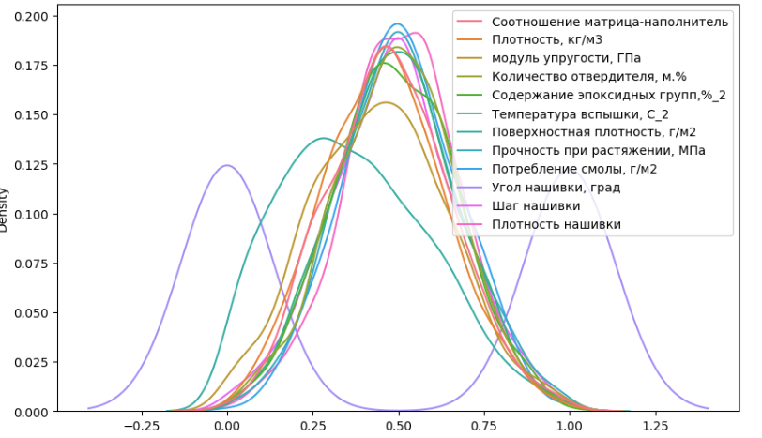
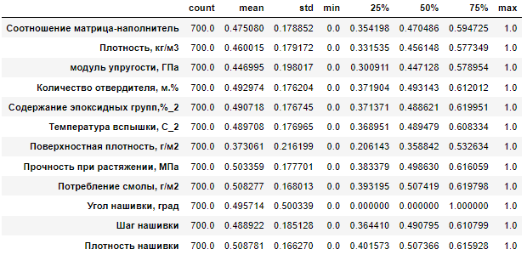
Нормализация данных
График оценки плотности после нормализации
Описательная статистика после нормализации
Нормализация данных сделана с помощью метода MinMaxScaler

Slide 12
Создание модели машинного обучения для предсказания - модуля упругости при растяжении и прочности при растяжении.
Для прогнозирования модуля упругости при растяжении и прочности при растяжении были использованы следующие методы машинного обучения:
- Лассо-регрессия (Lasso);
- Линейная регрессия (LinearRegression);
- Гребневая регрессия (Ridge);
- Регрессионное дерево решений (DecisionTreeRegressor);
- Градиентный бустинг регрессии (GradientBoostingRegressor);
- Случайный лес регрессии (RandomForestRegressor);
- Эластичная сеть регрессии (ElasticNetCV);
- Метод опорных векторов для регрессии (SVR);
- Байесовская линейная регрессия (BayesianRidge);
- Ядерная регрессия (KernelRidge).
Лучшие гиперпараметры для модели были подобранны методом GridSearchCV из библиотеки sklearn

Slide 13
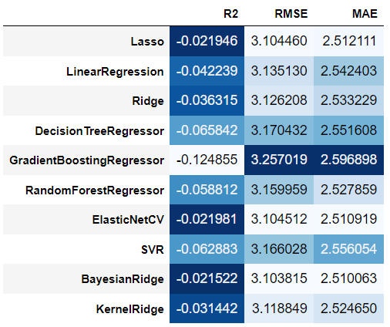

Анализ результатов работы моделей машинного обучения для предсказания - модуля упругости при растяжении
Метрики для оценки качества работы модели:
R2 (коэффициент детерминации)
RMSE (среднеквадратичная ошибка)
MAE (средняя абсолютная ошибка)
Все модели показали неудовлетворительные результаты, значения коэффициента детерминации находятся около нуля. Лучшие показатели на тестовой выборке с подобранными гиперпараметрами показывает модель BayesianRidge (Байесовская линейная регрессия).

Slide 14
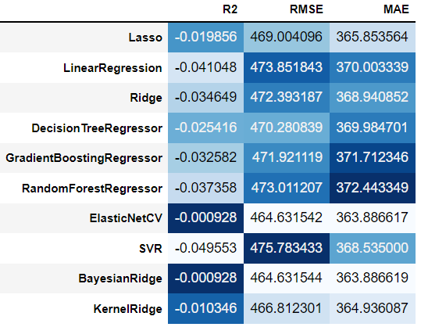


Анализ результатов работы моделей машинного обучения для предсказания - прочности при растяжении
Метрики для оценки качества работы модели:
R2 (коэффициент детерминации)
RMSE (среднеквадратичная ошибка)
MAE (средняя абсолютная ошибка)
Все модели показали неудовлетворительные результаты, значения коэффициента детерминации находятся около нуля. Лучшие показатели на тестовой выборке с подобранными гиперпараметрами показывает модель BayesianRidge и ElasticNetCV.

Slide 15
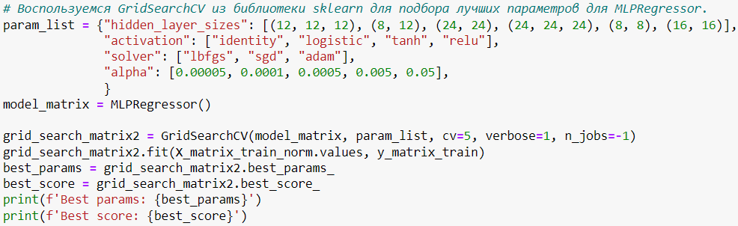
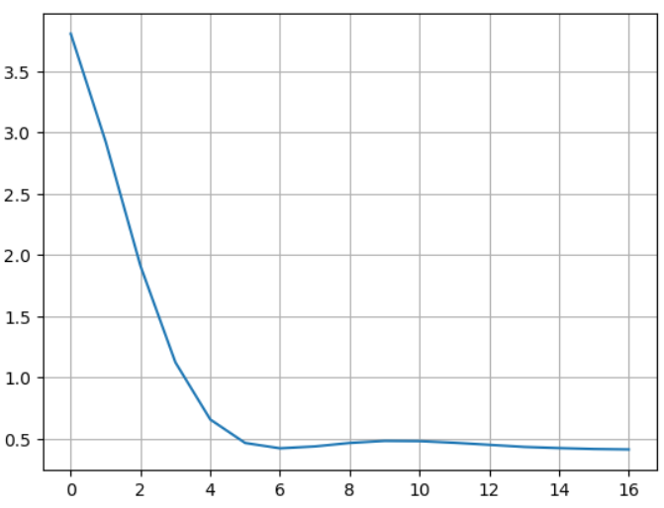
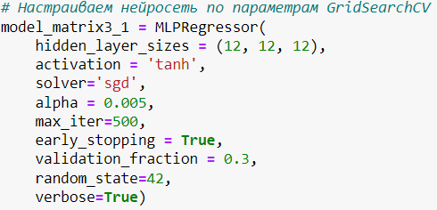
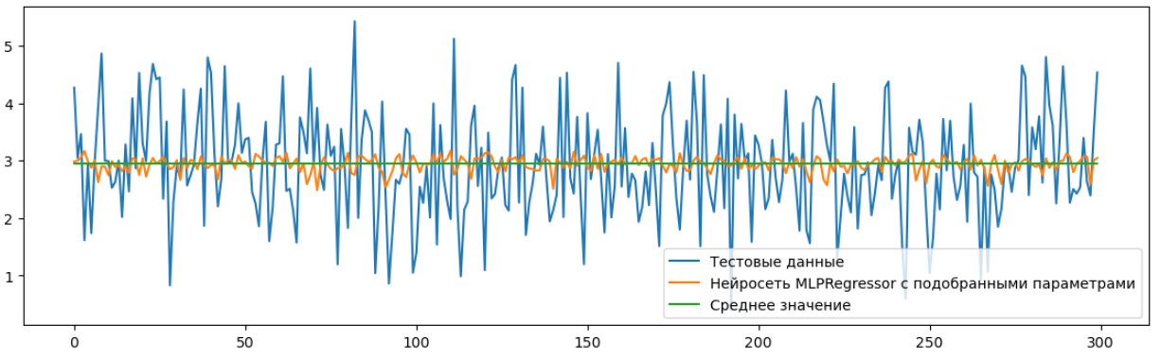
Нейронная сеть MLPRegressor для прогнозирования соотношения матрица-наполнитель.
График функции потерь
Коэффициент детерминации (R2) для MLPRegressor с подобранными параметрами: -0.019444
Среднеквадратичная ошибка для (RMSE) MLPRegressor с подобранными параметрами: 0.932634
Нейронная сеть MLPRegressor из библиотеки sklearn показала неудовлетворительный результат, коэффициент детерминации показывает около нулевые значения.

Slide 16
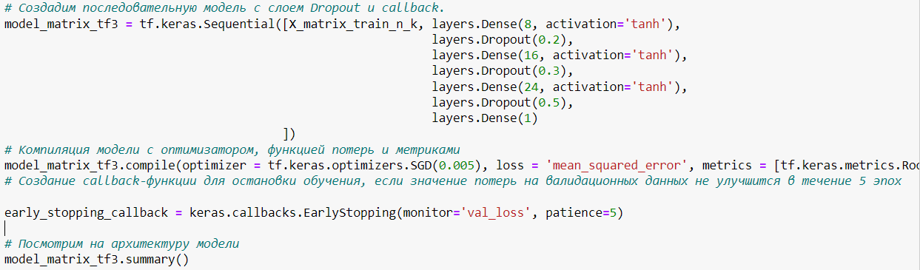
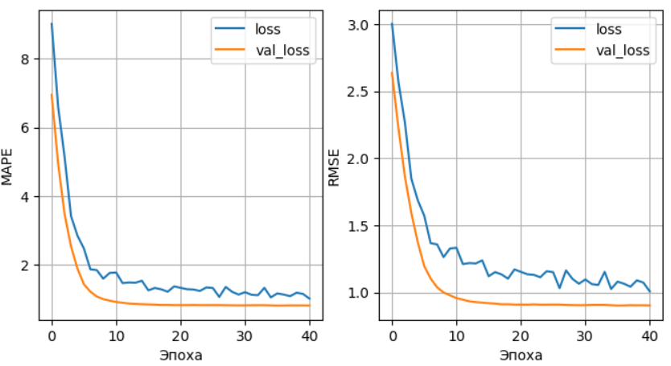
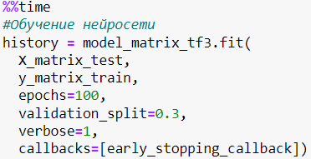
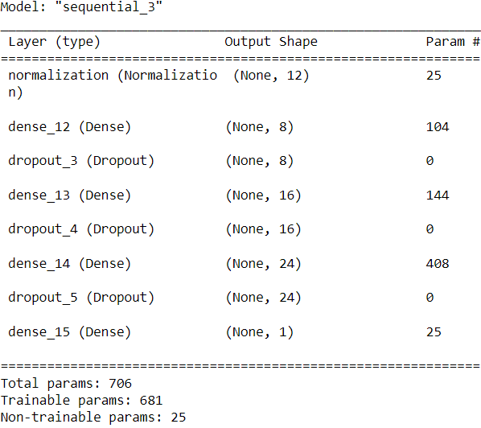
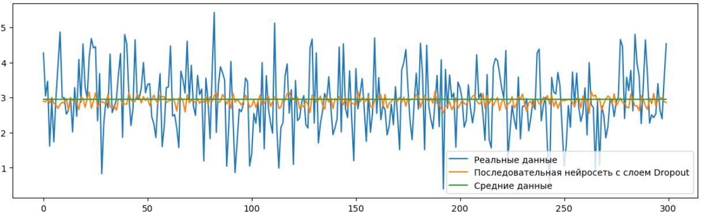
Нейронная сеть для прогнозирования соотношения матрица-наполнитель из библиотеки tensorflow.
График функции потерь
Коэффициент детерминации для последовательной неиросети cо слоем Dropout и ранней остановкой: -0.027137
Среднеквадратичная ошибка для последовательной неиросети cо слоем Dropout и ранней остановкой: 0.936147 Последовательная нейронная сеть из библиотеки tensorflow показала неудовлетворительный результат, коэффициент детерминации показывает около нулевые значения.

Slide 17
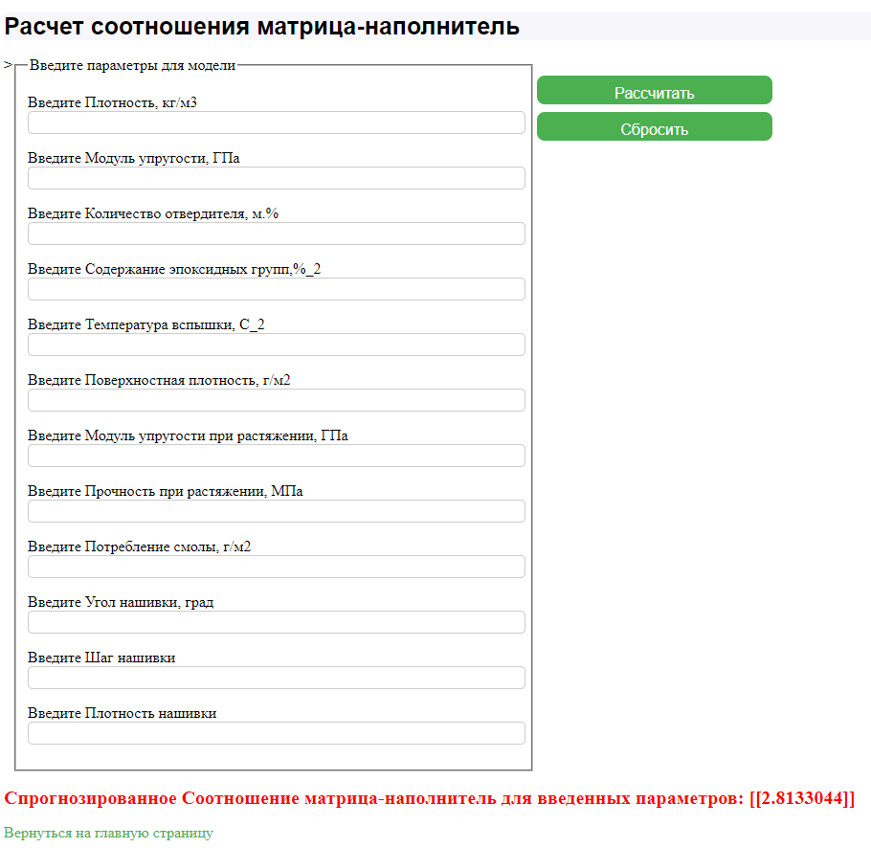
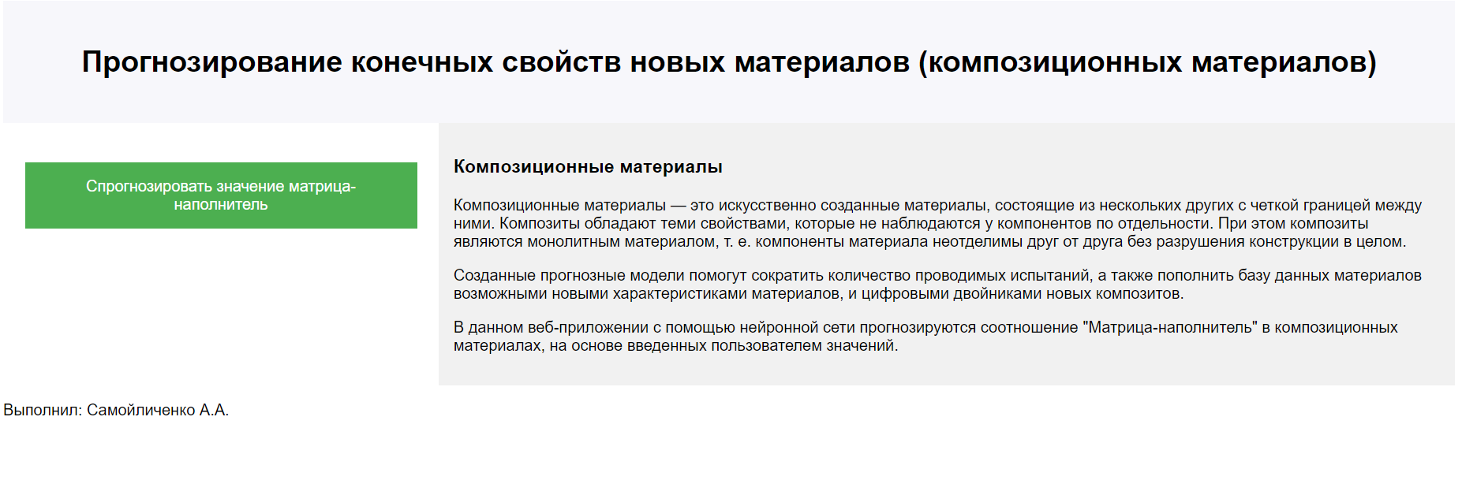
Разработка Web-приложения
Ссылка на GitHub:
https://github.com/andreigh89/vkr

Slide 18
Спасибо за внимание!

